Slide 1

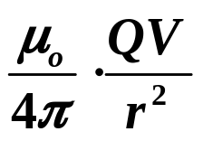
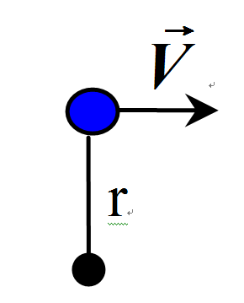
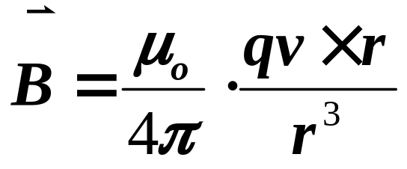
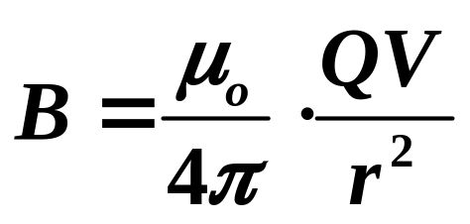
稳恒磁场（一）（21）
一、填空题
1、一个带电Q的粒子(Q>0)，以速度V向右运动，求距粒子r处产生的磁感应强度为B= ____，方向为_______________ 。
垂直纸面向里
解：
运动电荷产生磁场：
由右手螺旋法则：
方向垂直纸面向里。

Slide 2
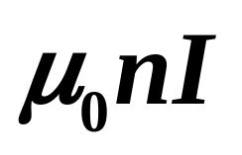
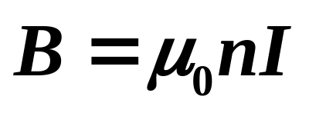
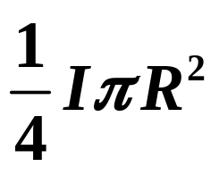
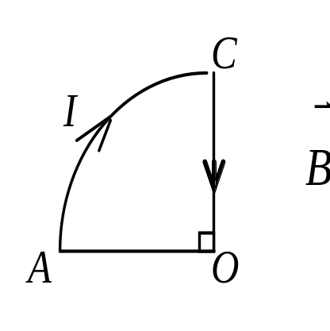
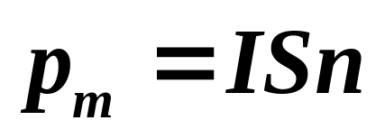
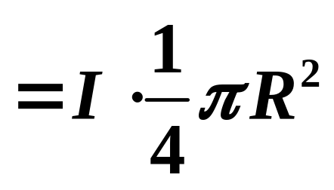
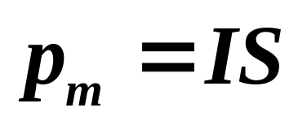
2、一个无限长的圆形螺线管，单位长度匝数为n，通有电流强度I，则在螺线管内部的磁感应强度大小 ______________。
解：
无限长螺线管产生磁场：
3、如图，一平面线圈由半径为的1/4圆弧和相互垂直的二直线组成，通以电流I，把它放在磁感强度为的均匀磁场中，则线圈磁矩大小p_{m}= ___________。
解：

Slide 3
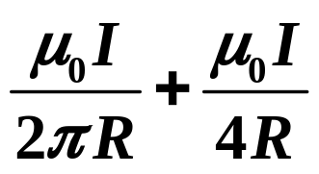
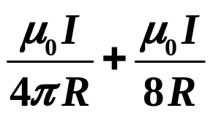
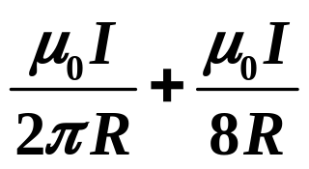
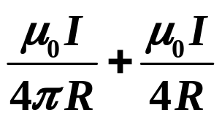
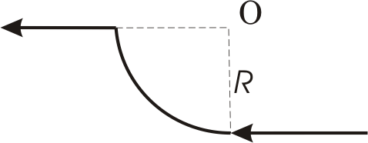
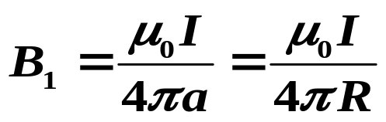
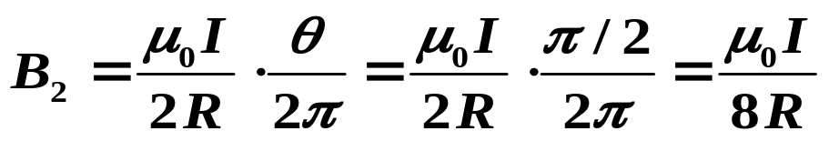


二、选择题
1、长直导线通有电流I，将其弯成如图所示形状，则O点处的磁感应强度大小为：（ ）
( B )
(A)
(B)
(C)
(D)
解：
半无限长载流直导线
载流圆弧
直导线延长线上

Slide 4
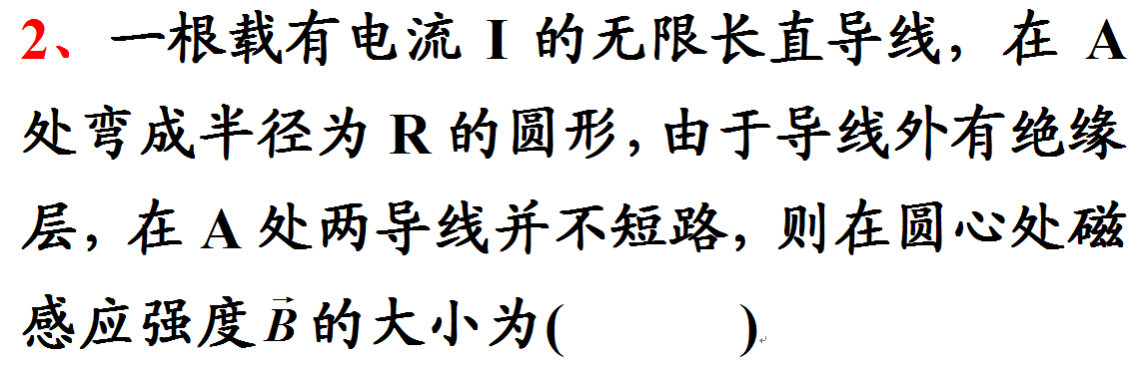
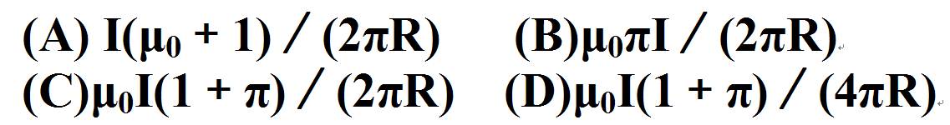
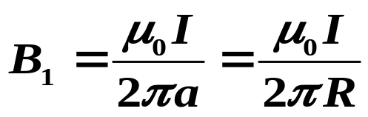
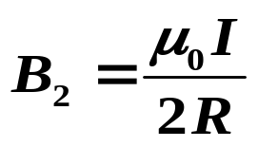
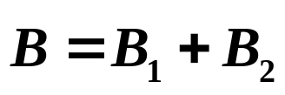
( C )
解：
无限长载流直导线
I
垂直纸面向外
O
R
圆形电流
垂直纸面向外
A

Slide 5
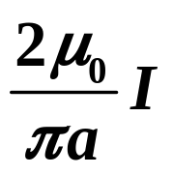
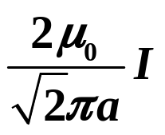
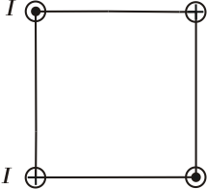
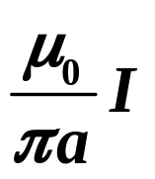

3、四条相互平行的载流长直导线电流强度均为I，方向如图。设正方形的边长为2a，则正方形中心的磁感应强度为：( )
( D )
(A)
(B)
(C)
(D)
解：
正方形对角的两无限长直线电流在其中心产生的磁感应强度大小相等，方向相反，互相抵消。

Slide 6

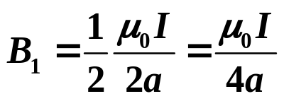
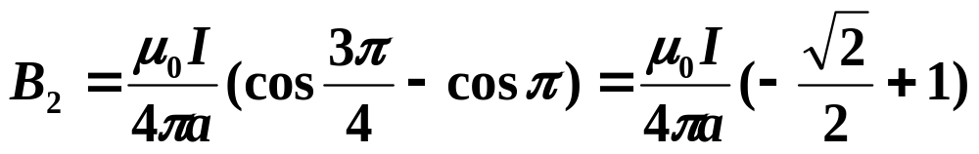
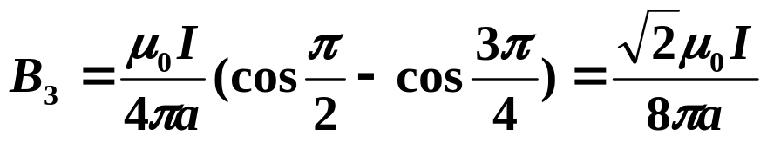

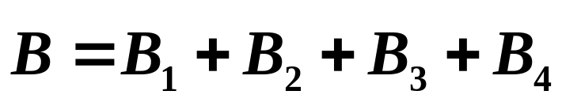
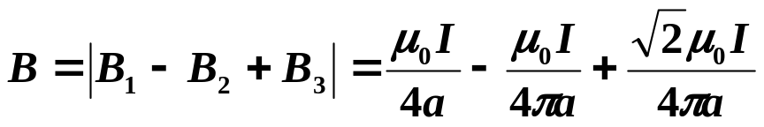
三、计算题
1、载有电流为I的无限长导线，弯成如图形状，其中一段是半径为a的半圆，求圆心处的磁感应强度 B 的大小 。
解：
a
半圆电流:
I
向外
a
O
左边水平电线产生的磁场:
向内
左边竖直段电线产生的磁场:
向外
右边水平直线电流在O点产生的磁场：

Slide 7
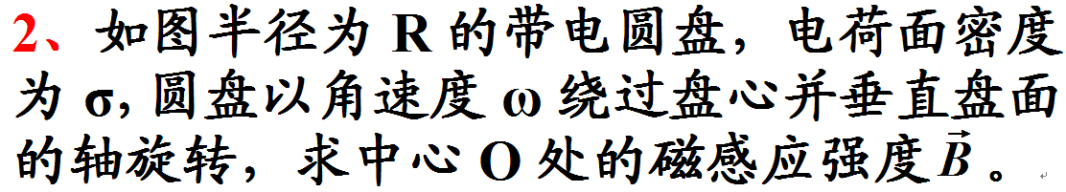
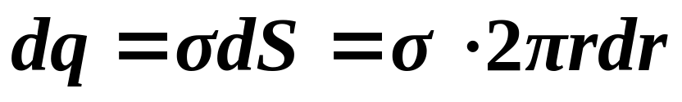
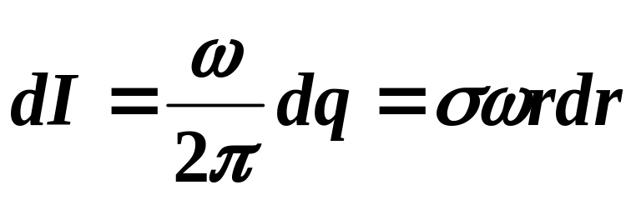
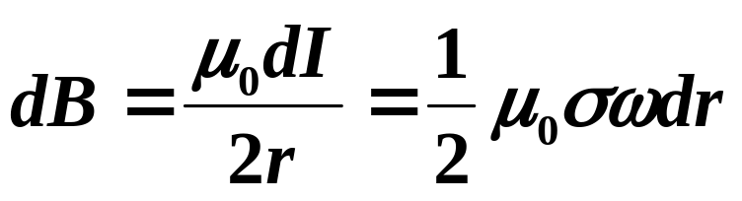
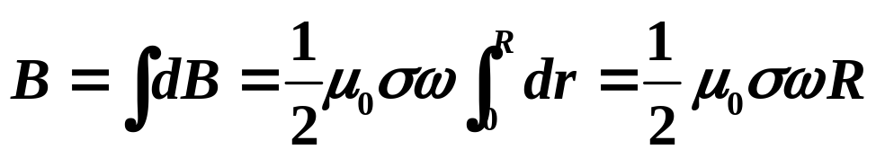
解：
O
R
ω
方向垂直盘面向右。

